Slide 1


Informe de Rendición de Cuentas
JUNIO 2015 – FEBRERO 2016

Slide 2
ÍNDICE
Visión general de DUIs emitidos desde el 26 noviembre de 2001 al 29 de febrero de 2016.
Sistema de emisión del DUI.
Supuestos duplicados producto de la auditoría realizada por la Corte de Cuentas de la República.
Supervisión por parte del RNPN a las labores de emisión del DUI.
Prórroga del contrato a la empresa Mühlbauer Id Services GmbH.
Proyecciones estratégicas del RNPN.

Slide 3
1. Visión general de DUIs emitidos desde el 26 de noviembre de 2001 al 29 de febrero de 2016

Slide 4
Trámites de DUIs emitidos por gestión y porcentaje de trámites de Primera Vez emitidos

Slide 5
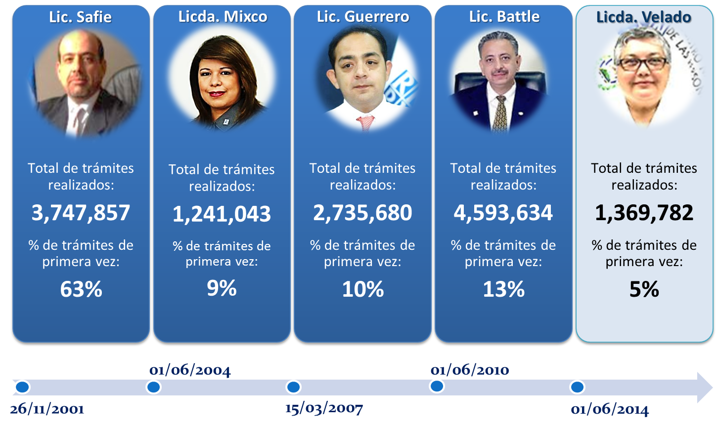
Nota: El porcentaje de trámites de Primera Vez emitidos hasta la fecha es en relación al total de trámites realizados
Notes:
1. Es importante explicar porque es relevante el porcentaje de trámites de Primera Vez (El trámite de Primera Vez es por medio del cual se otorga la identidad al ciudadano).

Slide 6
b) Trámites de DUIs emitidos por la empresa contratista/ concesionaria y porcentaje de trámites de Primera Vez emitidos

Slide 7
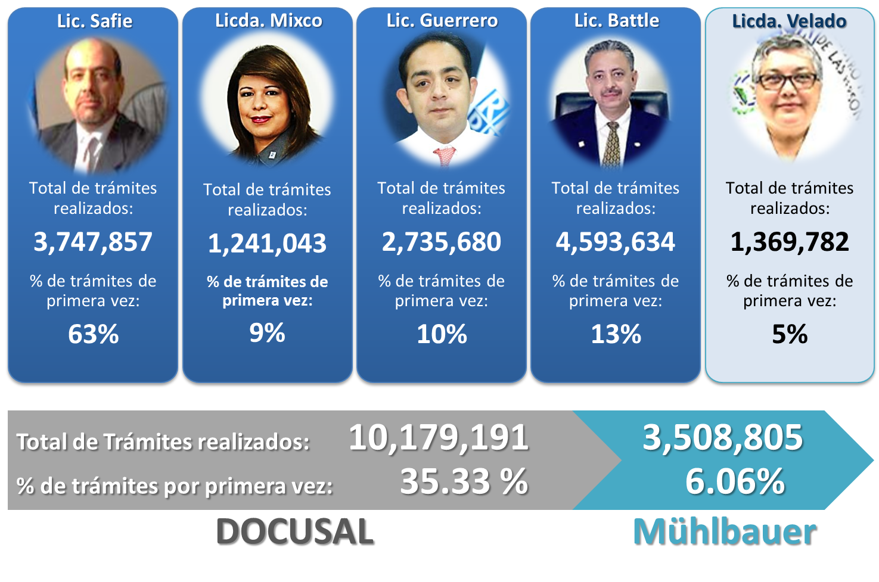
Nota: El porcentaje de trámites de Primera Vez emitidos hasta la fecha es en relación al total de trámites realizados
Notes:
1. Es importante explicar porque es relevante el porcentaje de trámites de Primera Vez (El trámite de Primera Vez es por medio del cual se otorga la identidad al ciudadano).

Slide 8
2. Sistema de emisión del DUI

Slide 9
Información general
Ubicación y resguardo del sistema central: El sistema central físicamente se encuentra instalado en el centro de datos del RNPN, dentro de instalaciones modernas que cumplen con todos los requisitos para el debido cuido y resguardo, dichas instalaciones fueron construidas en agosto 2013.
Accesos y auditabilidad: Únicamente el RNPN tiene los accesos del administrador de la base de datos, cualquier otro acceso adicional y derechos son otorgados por el RNPN. El administrador de la base de datos trabaja en el RNPN desde hace más de 10 años. Toda conexión y cambios a la base de datos dejan un registro de auditoría que queda guardado por tiempo indefinido que puede rastrear todas las actividades.

Slide 10
Traspaso de operaciones de Docusal a Mühlbauer (1/2)
El 30 de junio de 2011 se realizó el traspaso de operación de la empresa Docusal a Mühlbauer.
La empresa Mühlbauer inició operaciones con los siguientes datos heredados:
La base de datos del DUI contenía:
    - 10,179,191 trámites realizados
    - 4,826,689 de ciudadanos registrados (con DUI emitido)

Slide 11
Traspaso de operaciones de Docusal a Mühlbauer (2/2)
La base de datos del AFIS (“Automatic Fingerprint Identification System”) contenía:
    - 4,768,006 ciudadanos con al menos una huella almacenada
    - 52,407 ciudadanos no tenían almacenada ninguna huella
    - 6,276 ciudadanos sin ninguna huella almacenada y con observación “sin manos” sin tener en la base de datos la discapacidad de “Amputación”.

Slide 12
Los datos heredados evaluados
Desde julio 2011 hasta junio 2012 se procedió a realizar una evaluación de los datos heredados de la empresa Docusal a Mühlbauer obteniéndose los siguientes resultados:
Ciudadanos con registros de huellas que no le corresponden
Registros de ciudadanos sin manos, que físicamente poseen ambas manos
Huellas heredadas de mala calidad.

Slide 13
Ciudadanos con registros de huellas que no le corresponden
Una evaluación preliminar de los registros de la base de datos heredada tuvo como resultado:
  - Por lo menos 25 personas en los cuales al menos una de las huellas almacenadas no corresponden al ciudadano que realizó el trámite.
  - Casos de personas que tienen la misma huella en su registro de huellas. Un caso con 5 personas involucradas y otro caso con 3 personas involucradas.
  Se han identificado 51 de estos casos en total.

Slide 14
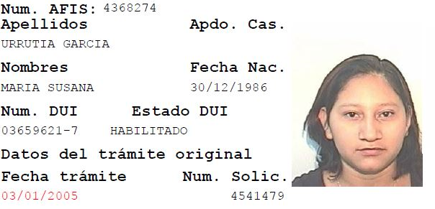
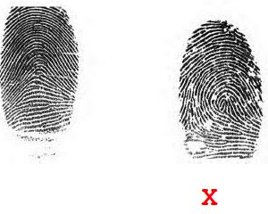
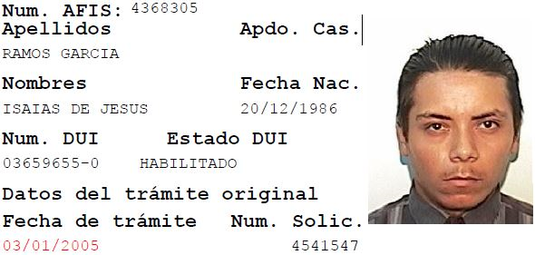
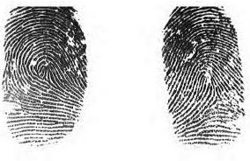
Ciudadanos con registros de huellas que no le corresponden
Ejemplo 1
Fecha del trámite: 03/01/2005
Fecha del trámite: 03/01/2005

Slide 15
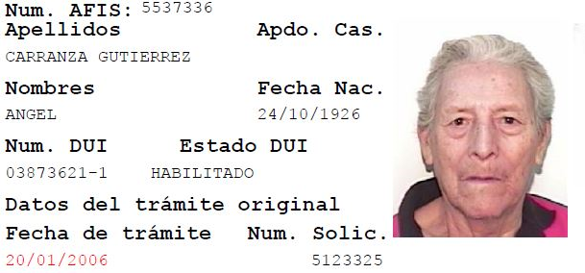
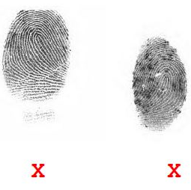
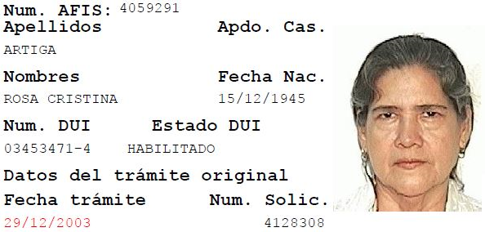
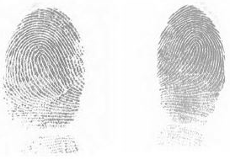
Ciudadanos con registros de huellas que no le corresponden
Ejemplo 2
Fecha del trámite: 20/01/2006
Fecha del trámite: 29/12/2003

Slide 16
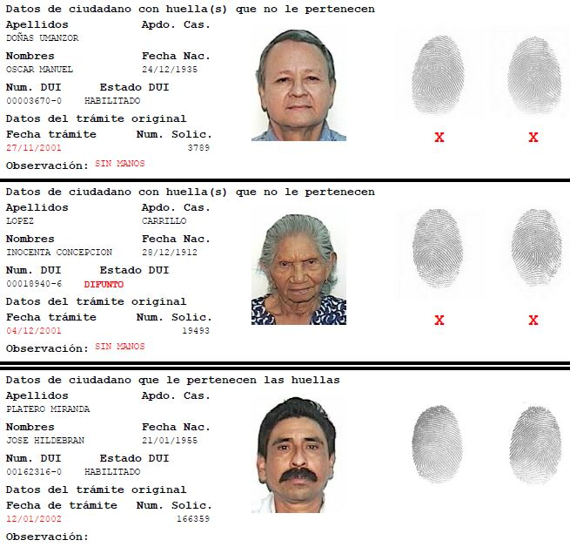
Ciudadanos con registros de huellas que no le corresponden
Ejemplo 3
Fecha del trámite: 27.11.2001
Fecha del trámite: 04.12.2001
Fecha del trámite: 12.01.2002

Slide 17
II. Registros de ciudadanos sin manos, que físicamente poseen ambas manos.
Se heredaron 6,276 registros de ciudadanos con la observación: “sin manos”, sin presentar ninguna amputación.
Hasta la fecha han regresado 889 ciudadanos, y se observa que sí contaban con sus dos manos y todas las huellas.

Slide 18
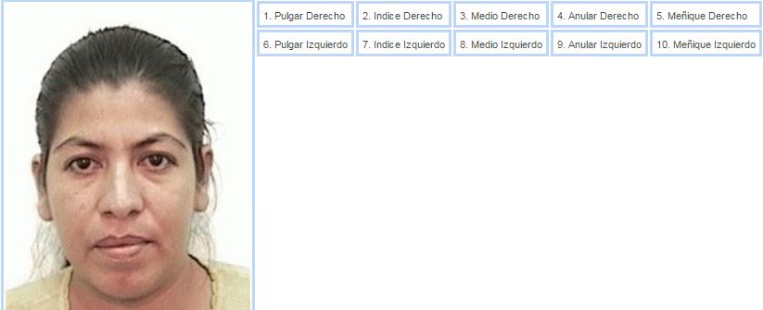
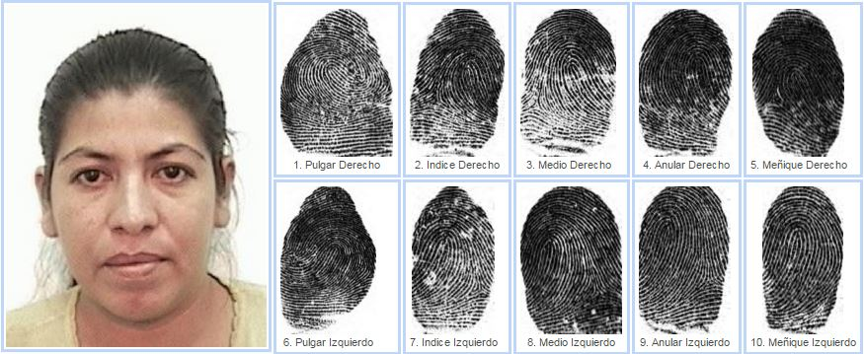
Ejemplo 1 Ciudadano con número de DUI 00050447-8
Fecha de realización del trámite con la observación “Sin Manos” 14.12.2001
Fecha de realización del trámite con manos y huellas 11.02.2014

Slide 19
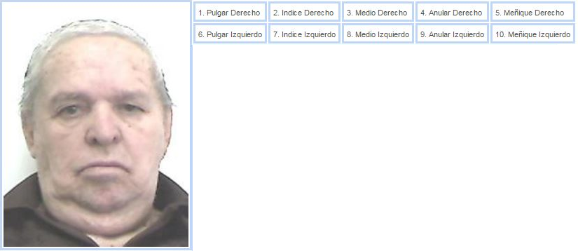
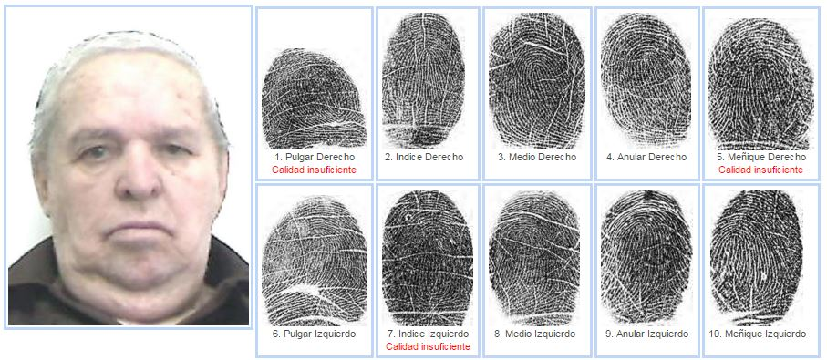
Ejemplo 2 Ciudadano con número de DUI 03856372-3
Fecha de realización del trámite con la observación “Sin Manos” 10.01.2011
Fecha de realización del trámite con huellas 09.04.2013

Slide 20
III. Huellas heredadas de mala calidad
Número de huellas inutilizables para la identificación biométrica, es decir que no contienen ninguna información que permita comparar las huellas (capturadas entre noviembre 2001 y junio 2011): 287,971
En términos de personas: 222,516
Número de Personas sin huellas para identificación, es decir que no se puede confirmar su identificación a través de sus huellas: 52,407

Slide 21
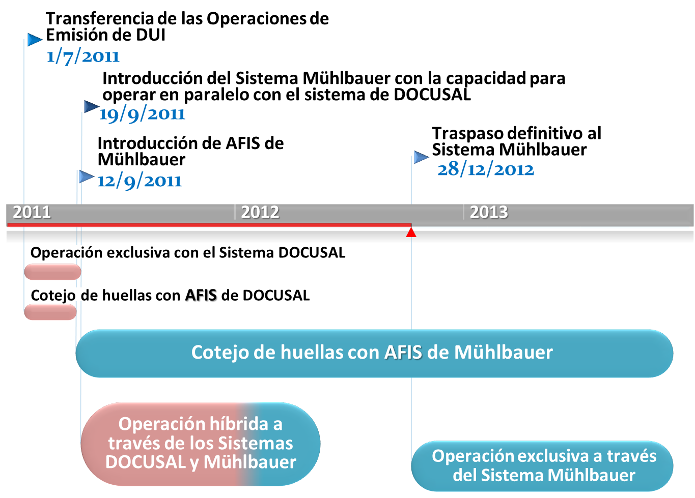

Slide 22
Algunas de las mejoras del nuevo sistema

Slide 23
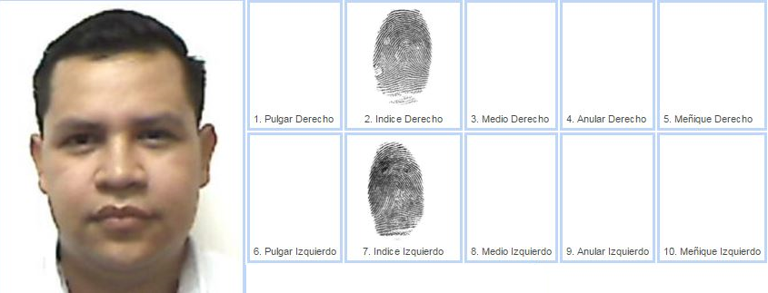
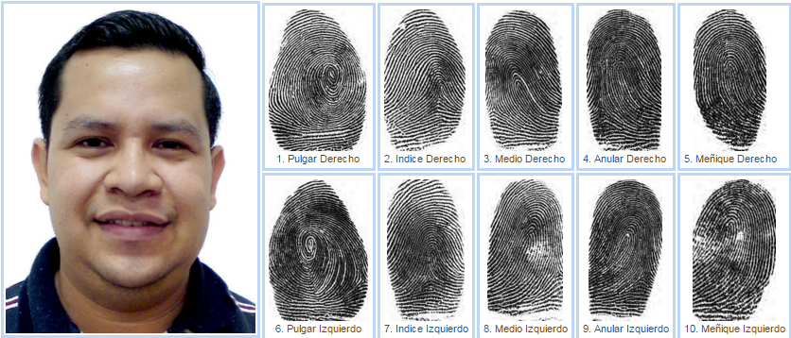
1. Cantidad de huellas capturadas para identificación
Actualmente, se capturan y se utilizan para identificar 10 huellas, contrario a lo realizado por la anterior empresa contratada quien únicamente capturaba 2 huellas
Fecha de realización
Mühlbauer
22/12/2012
Fecha de realización
Docusal
27/04/2010

Slide 24
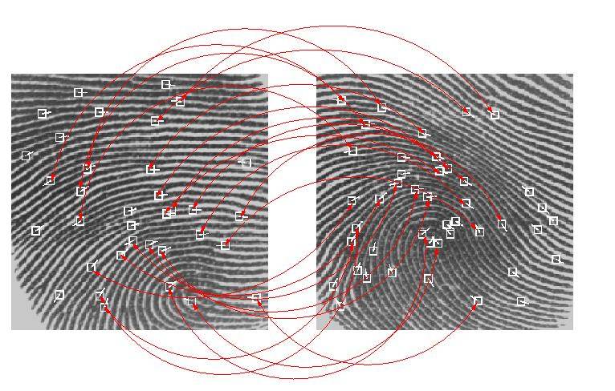
2. Requerimientos mínimos de aceptabilidad de huellas
Para la aceptabilidad de huellas, se establece un requerimiento mínimo de 20 minucias (el FBI establece como mínimo 12 minucias).

Slide 25
3. Doble verificación de la calidad de las huellas.
Se realiza una primera verificación de la calidad de las huellas en la estación de captura de datos, por medio de la aplicación, y una segunda verificación al momento de ser recibida por el sistema AFIS. ¡Únicamente se utilizan las huellas de buena calidad para la identificación fehaciente de los ciudadanos.
4. Imposibilidad de registrar una huella dos veces
Se ha implementado la función “CrossCheck”, la cual hace una comparación entre las huellas de la mano izquierda y las huellas de la mano derecha para evitar que, por error o mala fe se intente repetir la captura de una misma mano, asegurándose que el operador capture las huellas de ambas manos.

Slide 26
5. Función Inteligente para la detección de que no se ha capturado alguna huella
El sistema implementado para la captura de datos, posee una función inteligente que detecta de manera automática los casos en los cuales no se le capturó ninguna huella al ciudadano, alertando automáticamente al Delegado del RNPN. Esto significa que se disminuye el margen de discrecionalidad de la Concesionaria.
6. Envío sincronizado de información al sistema AFIS
El sistema actual utiliza tecnología de punta, realizando un envío al AFIS de manera sincronizada (en tiempo real), establecida en estándares internacionales de transferencia y formatos de información normados, lo cual es una mejora significativa comparado al sistema utilizado anteriormente.

Slide 27
7. Doble envío de huellas al sistema AFIS
Las huellas del ciudadano son enviadas al sistema AFIS para su verificación en un primer momento durante la captura de datos del ciudadano y una segunda verificación previo a la personalización de la información del ciudadano
8. EL 100% de los trámites realizados por la concesionaria son auditados previo a efectuar el correspondiente pago
La tecnología actual eliminó la necesidad del expediente físico que estaba sujeto a pérdida, daño, deterioro, etc., reemplazándolo por un expediente digital que se conforma por los datos demográficos, biométricos y las imágenes de todos los documentos de respaldo
Todos los trámites y sus expedientes digitales son auditados antes de proceder a su pago.

Slide 28
9. Tratamiento a inconsistencias heredadas
En la medida que los ciudadanos que poseen alguna inconsistencia en sus huellas se presentan a realizar nuevamente un trámite, sus huellas son capturadas y actualizadas en la base de datos.

Slide 29
3. Supuestos duplicados producto de la auditoría realizada por la Corte de Cuentas de la República

Slide 30
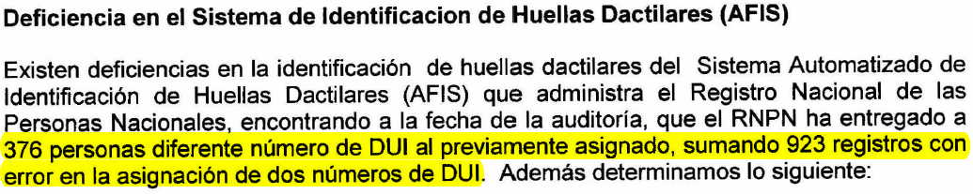
Hallazgos de las 376 de personas o 923 registros según auditoria de la Corte de Cuentas de la República
Lo que no ha sido tomado en consideración por parte de la Corte de Cuentas de la República en éste hallazgo es:
¿En que fecha se han registrado estos casos?
¿Bajo que gestión se han registrado estos casos?
¿Con que sistema se registraron estos casos?

Slide 31
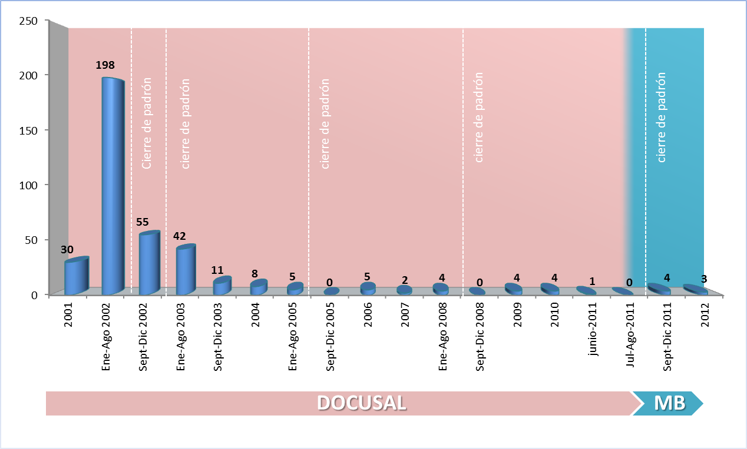
Fecha de registro de las supuestas 376 personas o 923 registros según la Corte de Cuentas de la República

Slide 32
Gestión en que se registraron las 376 personas o 923 registros según auditoria de la Corte de Cuentas de la República

Slide 33
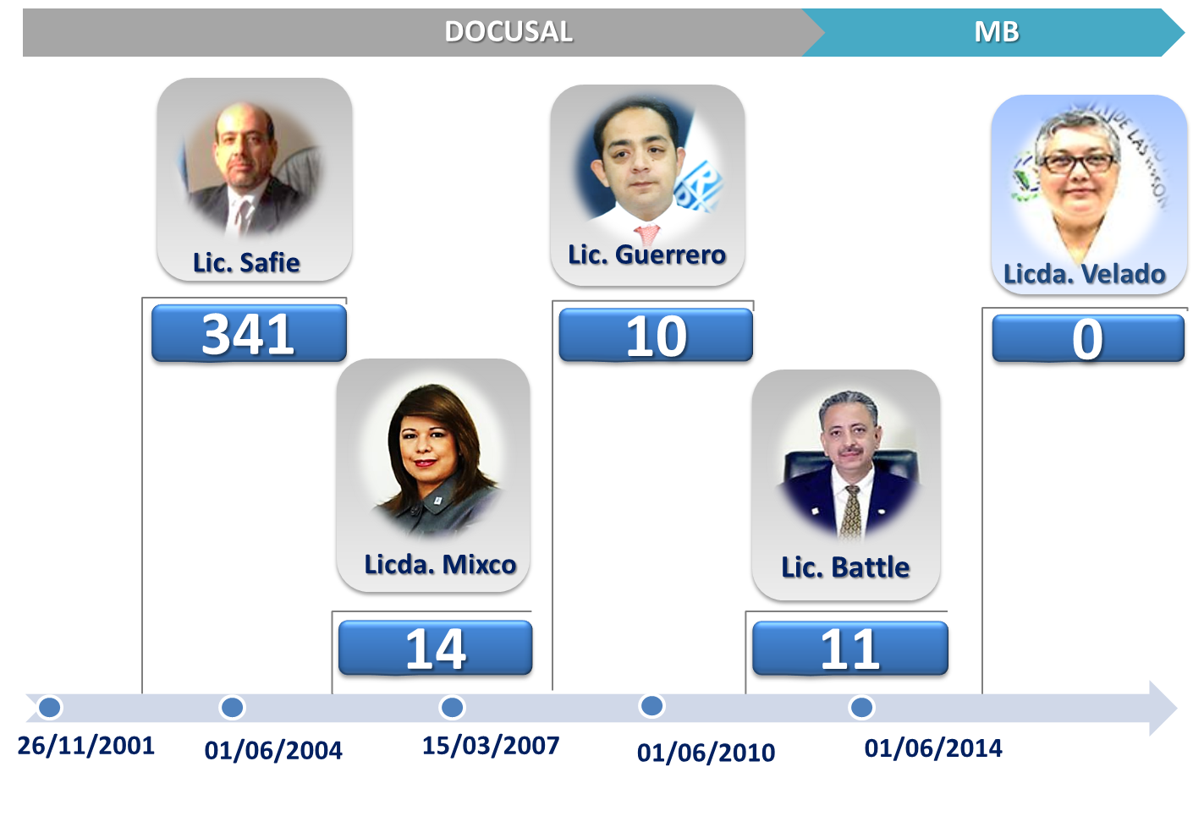

Slide 34
Análisis de los 376 supuestos duplicados de DUI identificados por la Corte de Cuentas de la República
Análisis de los casos
En 297 de los casos se trata de homónimos, es decir, diferentes personas, con diferentes huellas, pero con los mismos nombres y apellidos.
En 79 casos se trata de trámites en los cuales uno de los dos documentos cuenta con una anulación o suspensión administrativa por parte del RNPN.

Slide 35
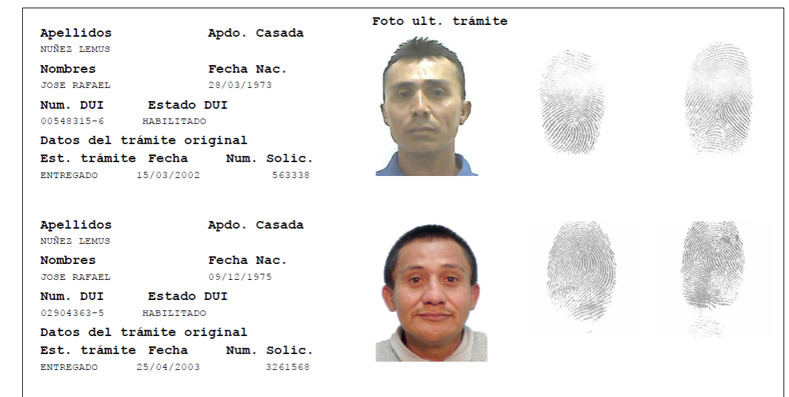
Ejemplos de Homónimos

Slide 36
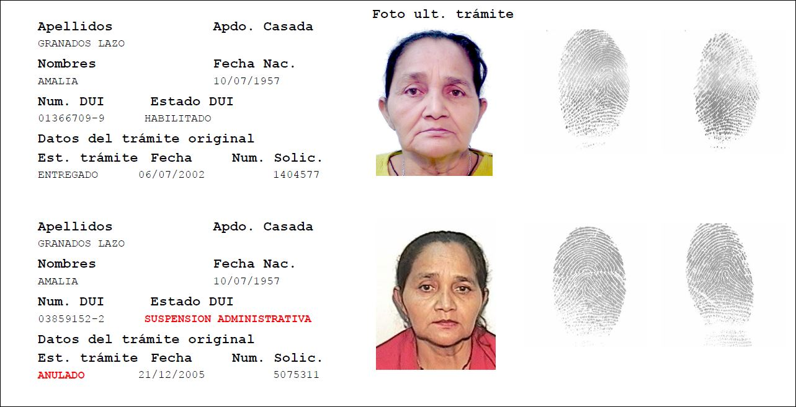
Ejemplo trámite en los cuales uno de los dos documentos cuenta con una suspensión administrativa

Slide 37
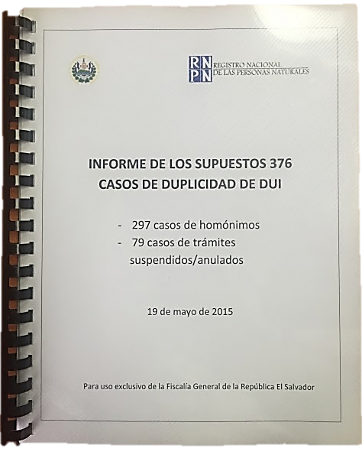
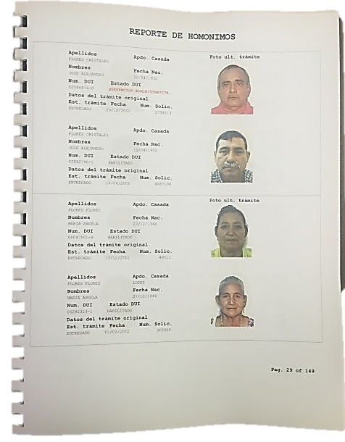
Informe del RNPN a Fiscalía General de la República
El 26 de junio del año 2015 el RNPN proporcionó a la Fiscalía General de la República informe de los 376 casos. Dicho informe contenía todos los datos demográficos y fotografías de las personas involucradas en los 376 casos.
En el mes de septiembre a solicitud de la Fiscalía General de la República se proporcionaron otros documentos como por ejemplo la decadactilar de estos ciudadanos, que respaldó el análisis antes mencionado

Slide 38
Método utilizado por la Corte de Cuentas de la República.
Los auditores de La Corte de Cuentas de la República han comparado información de campos limitados como los son:
- Nombres, Apellidos, Fecha de Nacimiento, Número de DUI.
La información que los auditores solicitaron para efectos de esta auditoria carecía de elementos primordiales para confirmar la presunta existencia de los correspondientes duplicados, entre otros tales como:
- La fotografía y la imagen de las huellas, para confirmar si los ciudadanos son homónimos.
- Fecha de expedición a fin de determinar el sistema que fue utilizado para su emisión y el periodo de gestión en que fue emitido.

Slide 39
Los Homónimos son una realidad en El Salvador
La base de datos del DUI posee un total 645,435 homónimos, es decir de personas que poseen los mismos nombres
Ejemplo: Existen 290 ciudadanos que poseen el nombre de Miguel Ángel Hernández.

Slide 40
Margen de error de los sistemas AFIS
El NIST es la institución encargada en establecer los estándares y de realizar las evaluaciones tecnológicas de los sistemas AFIS por medio del programa Fingerprint Vendor Technology Evaluation (FpVTE).
El NIST establece que un sistema AFIS es aceptable si se conserva un margen de precisión entre el 98% y el 99.99%.
El NIST establece a través del reporte NIST 303a* que el 2% de las personas tienen crestas dactilares (friction ridges) que no pueden ser capturadas.
*Se puede consultar en: http://csrc.nist.gov/groups/SMA/ispab/documents/minutes/2003-03/March2003-Biometric-Accuracy-Standards.pdf

Slide 41
Margen de error del sistemas Actual
Hasta la fecha el sistema AFIS implementado por Mühlbauer tiene un margen de error de 0.00104% bajo una producción de 3,344,757.
Los casos se presentaron por las siguientes circunstancias:
Trámites en los cuales poseen almacenamiento de huellas cruzadas (ver lamina 13).
Los trámites que no poseen registro de huellas y con la observación sin manos (ver lamina 17).
Las huellas no aptas para identificación heredadas por el sistema anterior (ver lamina 20).

Slide 42
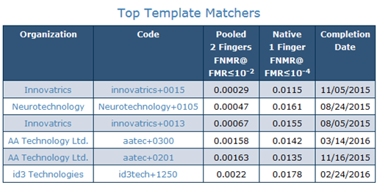
Certificaciones del sistema AFIS
El sistema AFIS utilizado actualmente para el proceso de Registro, Emisión y Entrega del DUI se encuentra catalogado dentro de los 5 mejores a nivel internacional y cumple con todas las certificaciones requeridas para ser un sistema de identificación biométrico.
Página web: http://www.nist.gov/itl/iad/ig/minexiii_results.cfm

Slide 43
Depuración del Padrón Electoral
El RNPN posee como obligación legal proporcionar al Tribunal Supremo Electoral la base para elaborar el registro electoral tal y como los establece el Art. 15 del Código Electoral en relación con la información que es requerida por el Art. 17 del mismo cuerpo legal.
Todos los trámites que poseen Suspensión Administrativa son informados al TSE para que se tomen en cuenta en la depuración del padrón electoral.

Slide 44
La depuración del padrón electoral le corresponde a la “Unidad de Procesamiento de Datos” del TSE (Art. 75 literal h del Código Electoral).
La Organización de Estados Americanos en el 2007 por medio informe denominado “Auditoría Integral Registro Electoral de la República de El Salvador” identificó 60 casos de personas con más de un número de DUI, casos que se suspendieron administrativamente, sin embargo, éste organismo establece que “El registro Electoral del la Republica de El Salvador es un instrumento confiable y mejorable con un nivel de calidad de 95%”

Slide 45
4. Supervisión por parte del RNPN a las labores de Emisión Del DUI

Slide 46
Antecedentes
Anteriormente no se había realizado auditorias o seguimientos a la ejecución del contrato de la emisión del DUI tal como se puede evidenciar por medio de informe que realizó el Lic. Garrid Safie al finalizar su período:
a) “Nunca se ha presentado un informe de resultados de las auditorías de sistema”.
b) “Nunca se realizaron simulacros de fallas del sistema a fin de poner a prueba las medidas de contingencia”.
c) “Nunca se ha llevado un control de los folios de tarjetas base”.

Slide 47
Auditoría y Supervisión actual a las labores de Emisión del DUI realizada a la actual concesionaria
Actualmente se posee planes de seguimiento establecidos:

Slide 48
Auditorías realizadas a la concesionaria
Pruebas de integridad de la base de datos: 4
Auditoría de obsolescencia : 2
Auditoría de tarjetas base y consumibles: 4
Auditoría al proceso de captura de datos, huellas y entrega de documentos: 1
Auditoría al proceso de facturación del DUI exterior año 2015: 1
Auditoría de medición del tiempo de atención al público: 2
Inicio de auditoría a Unidad de Base de Datos del RNPN: 1

Slide 49
5. Prórroga Del Contrato A La Empresa Mühlbauer ID Services GmbH

Slide 50
Marco Legal
El Contrato de Concesión de los Servicios Públicos del Sistema de Registro, Emisión y Entrega del Documento Único de Identidad, permite realizar la prorroga de los servicios en conformidad con la siguiente clausula:
“CLAUSULA DECIMA SEGUNDA. PLAZO Y PRÓRROGA DEL CONTRATO. El Contrato para la Concesión de los Servicios Públicos del Sistema de Registro, Emisión y Entrega del Documento Único de Identidad tendrá una vigencia de SESENTA MESES, comprendidos desde el uno de Julio del año dos mil once hasta el treinta de Junio del año dos mil dieciséis. El Concedente fundamentado por razonas de interés público será el único que podrá solicitar la prorroga del plazo del contrato, por un periodo menor o igual al establecido, pudiendo el Concesionario aceptar o no dicha prorroga”.

Slide 51
Marco Legal
En abril de 2015 la Junta Directiva comenzó a analizar las 3 opciones que fueron presentadas por la comisión encargada de analizar las alternativas para la continuidad del servicio de Registro, Emisión y Entrega del DUI, las propuestas presentadas fueron:
- Que el RNPN asuma el proceso de emisión directa del DUI
- Realizar una nueva licitación internacional
- Prórroga del actual contrato de concesión
El día 27 de abril del año 2015, el RNPN realizó consulta a la concesionaria para conocer si tenia interés en aceptar la prorroga en el caso que ésta fuera aprobada por el RNPN.
El día 28 de abril del año 2015, se recibió respuesta de la concesionaria en la cual manifestó su interés en la aceptación de la prorroga en el caso que el RNPN decida proceder con la misma.

Slide 52
Fundamento del acuerdo de Junta Directiva
En sesión de fecha 30 de abril de 2015, Junta Directiva procedió a analizar las diferentes propuestas para la continuidad del servicio de Registro, Emisión y Entrega del DUI, y a generar las valoraciones que tuvieran mejor beneficio para la institución.
El día 14 de mayo de 2015, la Junta Directiva del RNPN acordó por UNANIMIDAD prorrogar el contrato de CONCESION DE LOS SERVICIOS PUBLICOS DEL SISTEMA DE REGISTRO, EMISION Y ENTREGA DEL DOCUMENTO UNICO DE IDENTIDAD, basado en la LACAP, informes de la comisión especial y diferentes direcciones del RNPN y opinión favorable por parte de la Unidad Nacional de Adquisiciones y Contrataciones (UNAC).

Slide 53
6. Proyecciones Estratégicas Del RNPN

Slide 54
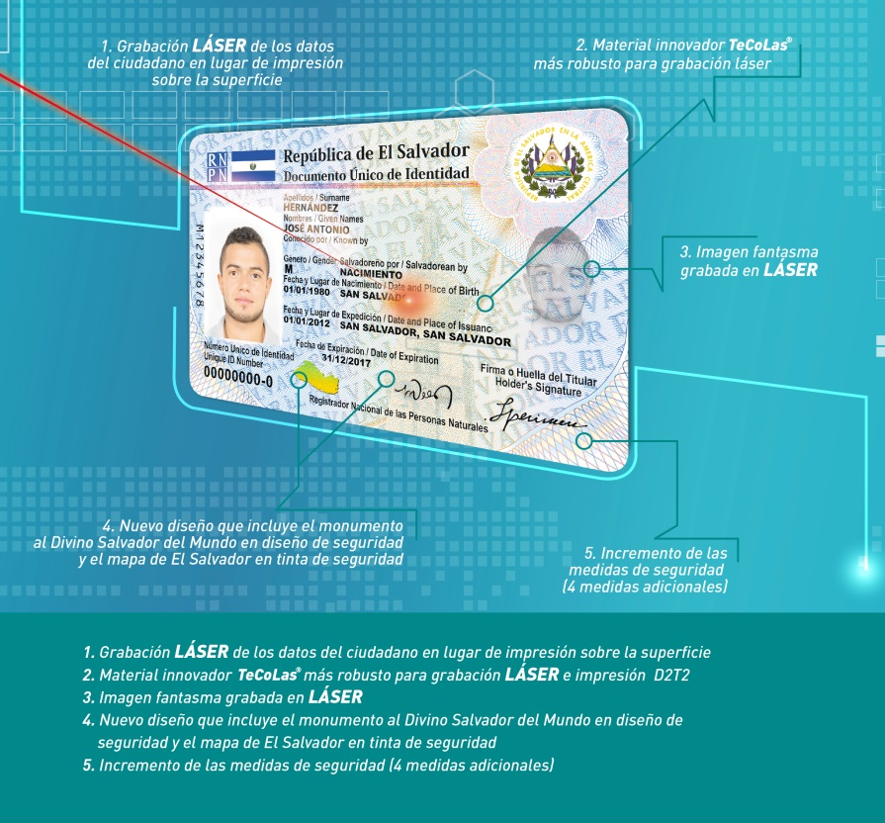
Nueva Generación de DUI
A partir del 13 de junio 2016, se implementará una nueva generación de DUI, el cual será personalizado mediante grabado láser

Slide 55
Modernización del Registro del Estado Familiar
Se implementará el Sistema de Registro del Estado Familiar (SREF), el cual permitirá resolver los siguientes aspectos:
- Permitirá un sistema centralizado de toda la información del Registro del Estado Familiar.
- Un servicio descentralizado y moderno a través de los registros del Estado Familiar a nivel municipal, los cuales estarán en línea con el sistema central del RNPN.
- Estandarización de los procesos y procedimientos para el registro y modificación del estado familiar de las personas.
- Facilidades para la depuración efectiva del registro electoral.
55

Slide 56
¡GRACIAS!

